Slide 1
RANCANG BANGUN APLIKASI PENILAIAN ESAI SINGKAT BERBAHASA INDONESIA DAN INGGRIS MENGGUNAKAN METODE TEST-DRIVEN DEVELOPMENT
Oleh:
Pembimbing 1:
Pembimbing 2:
Penguji 1:
Penguji 2:
Geizka Rozilia Ruicosta
Ilham Firman Ashari, S.Kom., M.T
Mugi Praseptiawan S.T., M.Kom
Eko Dwi Nugroho, S.Kom., M.Cs.
Miranti Verdiana, M.Si.

Slide 2
Latar Belakang
Populasi anak dengan umur 0 s/d 4 tahun dan anak dengan umur 5 s/d 9 tahun berjumlah total 44 Juta jiwa, yaitu 15.71% dari total populasi penduduk di Indonesia (per tahun 2021).
Semakin banyak esai yang harus dikoreksi pengajar, kualitas penilaian akan menurun dan tidak lagi objektif (bias).
Perlu aplikasi penilaian otomatis untuk efisiensi penilaian esai ini.
Aplikasi akan berbentuk website agar dapat diakses dimana saja tanpa batasan perangkat.
Aplikasi akan dibangun menggunakan SDLC Test-Driven Development (TDD) karena terbukti menghasilkan perangkat lunak tanpa bug / error.
Pengujian menggunakan System Usability Scale dan Black Box.

Slide 3
RUMUSAN MASALAH | TUJUAN PENELITIAN
Bagaimana implementasi aplikasi penilaian esai singkat menggunakan metode test-driven development dapat dilakukan? | Mengetahui implementasi metode test-driven development pada pembangunan aplikasi implementasi penilaian esai singkat.
Bagaimana menerapkan pre-trained machine learning model untuk menilai esai singkat pada sebuah aplikasi? | Menerapkan pre-trained machine learning model python pada aplikasi berbasis JavaScript.
Bagaimana memastikan hasil penilaian pada aplikasi sama dengan penilaian pada model machine learning berdasarkan skor yang dihasilkan? | Memastikan hasil penilaian dari aplikasi sama dengan hasil penilaian pada model machine learning berdasarkan skor.

Slide 4
No | Judul | Permasalahan | Metode | Hasil | Perbandingan
1 | TENSORFLOW.JS: MACHINE LEARNING FOR THE WEB AND BEYOND (2019) | Library pembelajaran mesin biasanya ditulis dalam bahasa Python atau C++. Namun, jumlah pengguna JavaScript untuk frontend dan backend semakin bertambah. Jurnal ini berisi panduan untuk menjembatani Python dengan JavaScript | -API (Application Programming Interface) | Menggunakan Layers API, didapatkan performa waktu sebesar - 3426 ms dengan JavaScript biasa dengan 1x percepatan, - 10 ms dengan WebGL dengan 342x percepatan, - 3 ms dengan Node.js dengan 1105x percepatan. | Aplikasi yang akan dikembangkan akan menggunakan API dibangun dengan Node.js tanpa menggunakan TensorFlow.
2 | Improvement of excel data processing function based on Spring MVC Framework (2022) | Excel yang sangat umum digunakan, masih dinilai kurang pada pemrosesan sekelompok data dan verifikasi data. Dengan berkembangnya bidang sains dan teknologi, diperlukan pemrosesan data berskala besar dan berkelanjutan. | -JSON(JavaScript Object Notation) | Berdasarkan Spring MVC + EasyUI dengan pengembangan Java J2EE IDE. Diciptakan kit pengembangan yang bisa menkonversi excel dan melakukan ekspor dan impor sekumpulan data dengan menkonversinya menjadi JSON. | Excel akan dikonversi menjadi bentuk JSON menggunakan teknik spawn JavaScript.
3 | Nefnir: A high accuracy lemmatizer for Icelandic (2019) | Mencari bentuk morfologi dasar pada sebuah kumpulan tulisan dengan bahasa yang kaya akan morfologi. | -Nefnir -part-of-speech | Nefnir meraih akurasi sebesari 99.55% untuk teks yang ditandai dengan benar. Part-of-speech (PoS) mendapat akurasi sebesar 96.88% dengan teks yang ditandai dengan PoS tagger. | Model yang digunakan pada penelitian ini dicapai menggunakan teknik stemming dan lemmatization.

Slide 5
4 | Express.js and Ktor web server performance A comparative study (2022) | Membandingkan dua framework web berdasarkan waktu merespon untuk membantu developer memilih antara Express.js dan Ktor | Melakukan test terhadap waktu respon menggunakan database melalui Object Relational Mapper (ORM) Sequelize untuk Express.js, dan Exposed untuk Ktor | Express.js memiliki waktu respon yang lebih baik (3 ms) secara keseluruhan daripada Ktor (106 ms). Namun penggunaan Object Relational Mapper pada Ktor lebih berpengaruh pada hasil daripada Express.js. | Aplikasi yang akan dikembangkan pada penelitian ini akan dibangun menggunakan Express.js sebagai framework modul HTTP dari Node.js.
5 | Performance analysis of NoSQL and relational databases with MongoDB and MySQL (2020) | Basis data relasional dinilai tidak efektif untuk bekerja dengan bervariasi informasi yang besar, karena basis data relasional seperti MySQL menyimpan data secara terorganisir. | -Basis data non-relasional (NoSQL) seperti MongoDB. | Berdasarkan waktu eksekusi query untuk insert, menggunakan MySQL membutuhkan waktu 302156 ms, sedangkan saat menggunakan MongoDB hanya memerlukan waktu 56985 ms. | Aplikasi akan menggunakan basis data non-SQL MongoDB.
6 | Comparative Study of Test-Driven Development (TDD), Behavior-Driven Development (BDD) and Acceptance Test–Driven Development (ATDD) (2019) | Membandingkan perbedaan antara Test-Driven Development (TDD), Behavior-Driven Development (BDD), dan Acceptance Test-Driven Development (ATDD) dalam pengembangan perangkat lunak dengan lingkungan pengembangan yang berbeda. | Studi banding metode pengembangan perangkat lunak. | TDD digunakan saat pengembang menulis dan menjalankan pengujian. BDD merincikan perilaku fitur menggunakan bahasa yang dapat dimengerti semua orang yang terkait dalam pembangunan. ATDD membuat implementasi lebih efektif. | SDLC TDD akan digunakan pada penelitian ini untuk mengembangkan aplikasi penilaian esai otomatis guna meminimalisir kemungkinan adanya bug pada tahap penulisan kode.

Slide 6
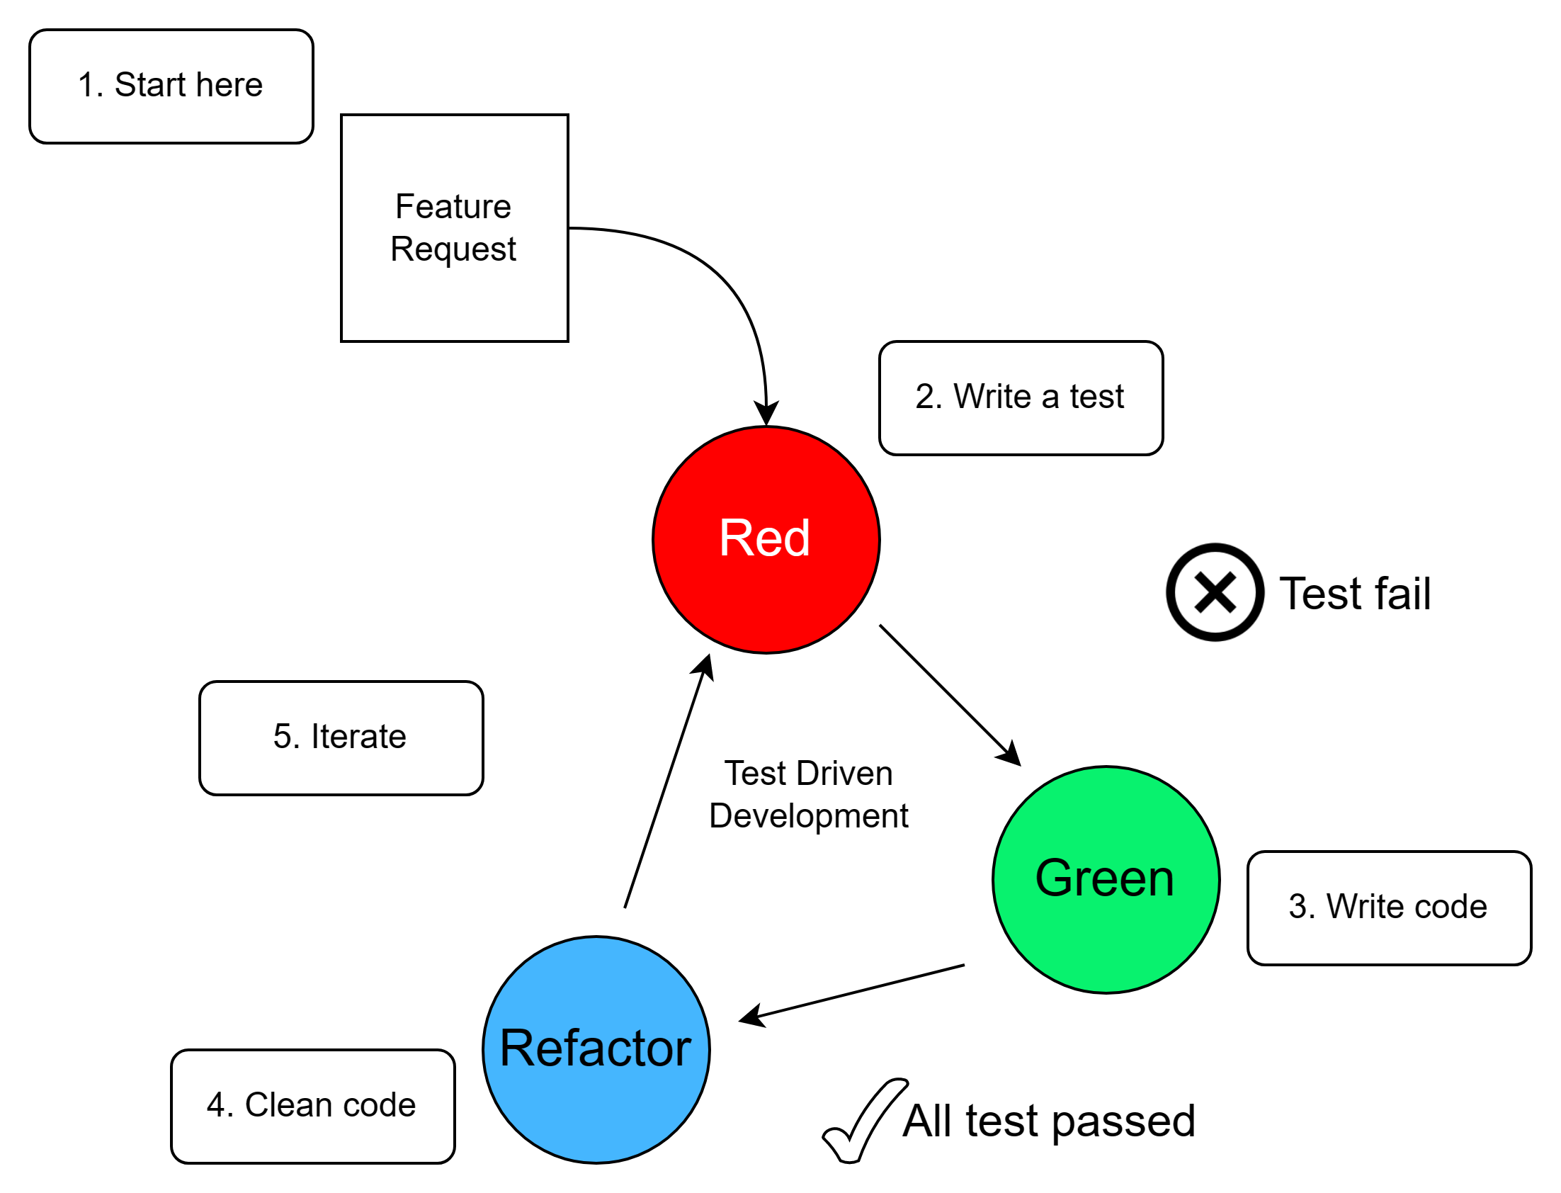
Test-driven development

Slide 7
Aplikasi yang akan dibangun
Aplikasi penilai esai otomatis dengan fitur utama
Penilaian tunggal
Penilaian masal (jamak)
Penilaian menggunakan Bahasa
Inggris
Indonesia
Dan fitur lainnya
Melihat perbandingan jawaban
Melihat bobot nilai jawaban

Slide 8
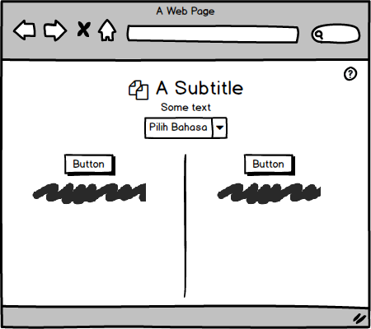
Home screen

Slide 9
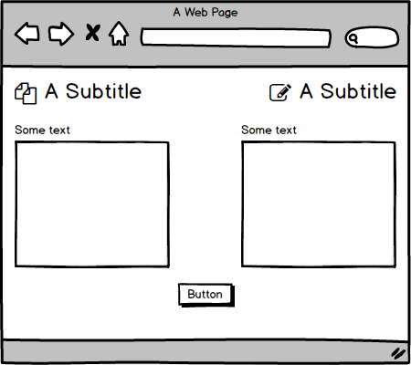
Penilaian tunggal

Slide 10
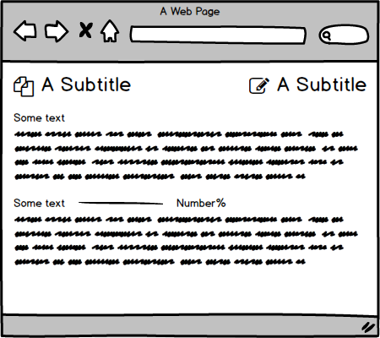
Hasil Penilaian tunggal

Slide 11
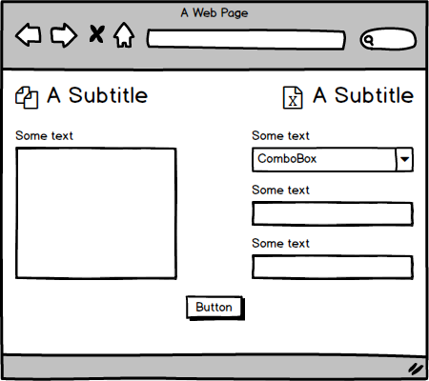
Penilaian Masal

Slide 12
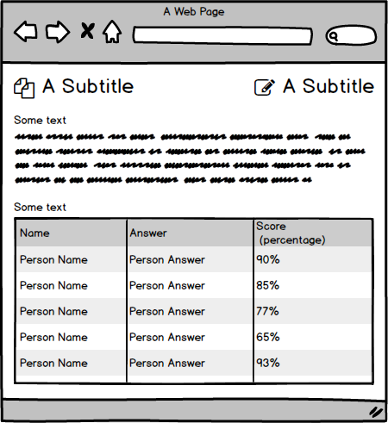
Hasil Penilaian Masal

Slide 13
Terima kasih

Slide 14
Slide tambahan

Slide 15
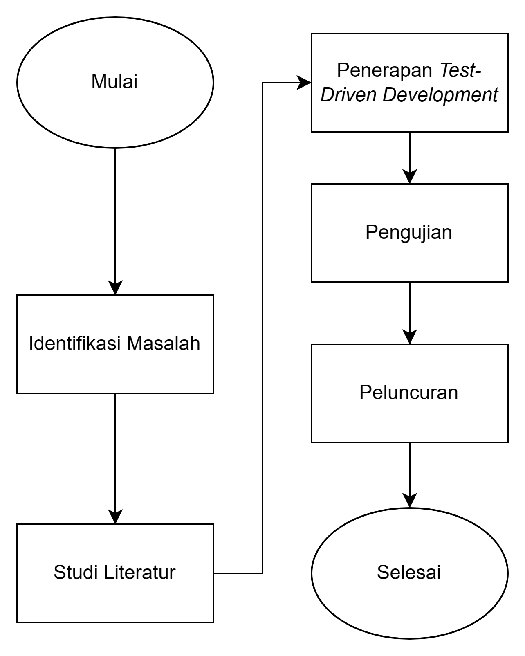
Alur Penelitian

Slide 16
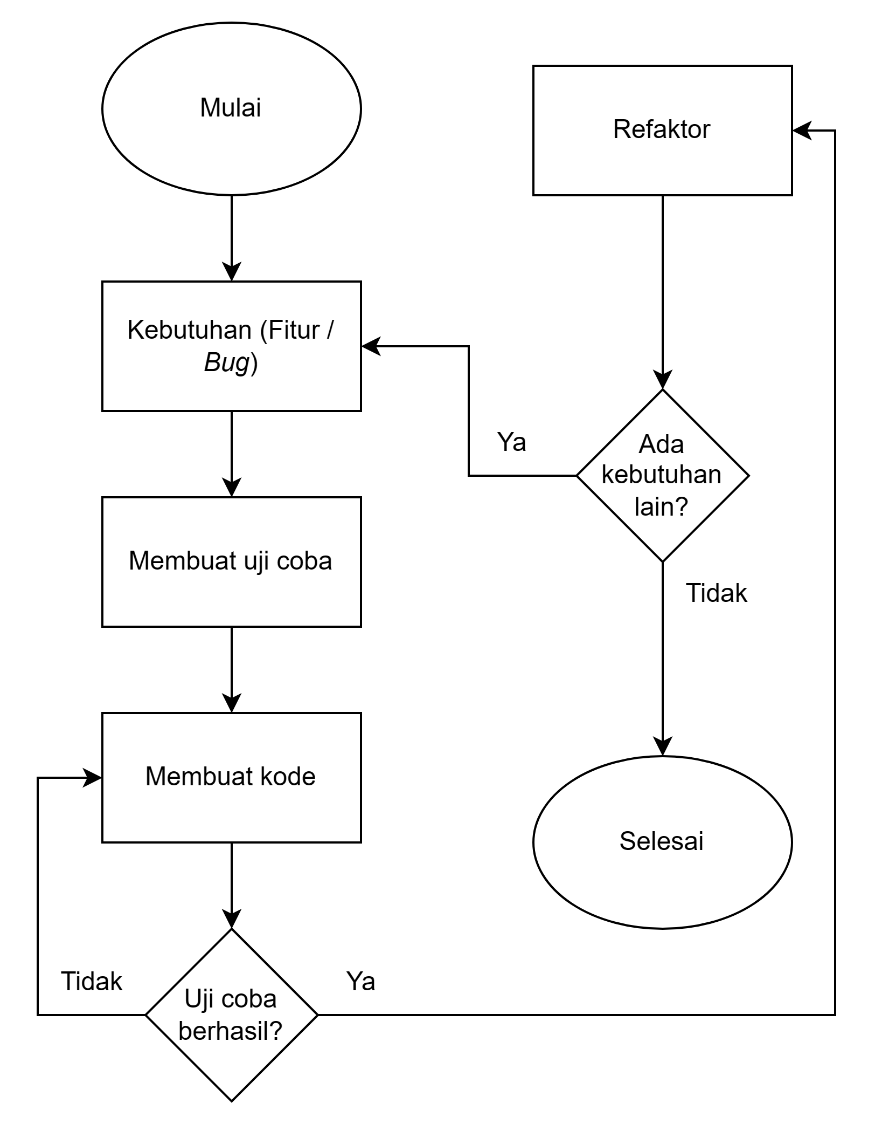
TDD

Slide 17
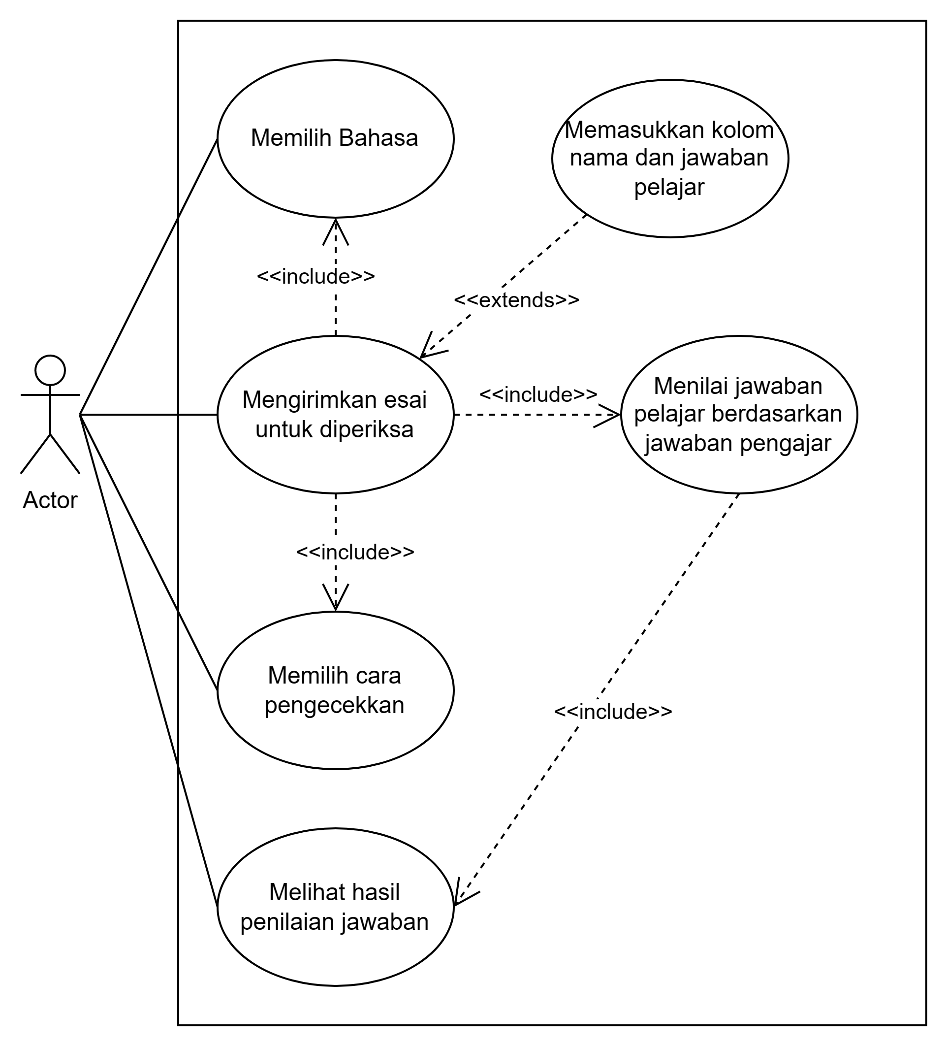
Use case diagram

Slide 18
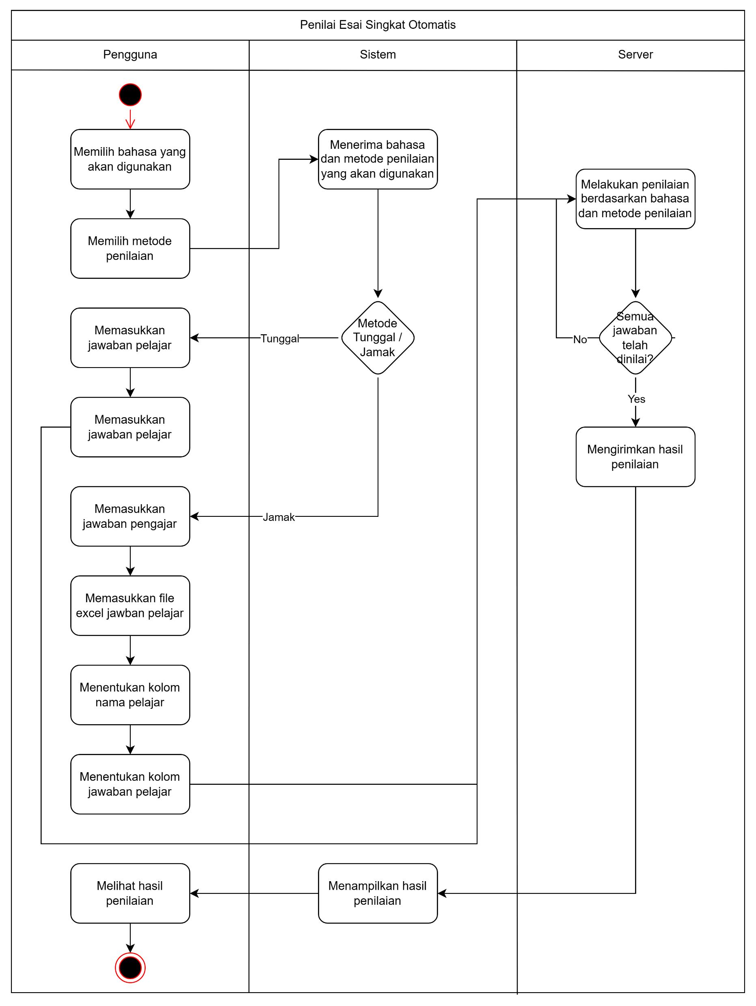
Activity diagram

Slide 20
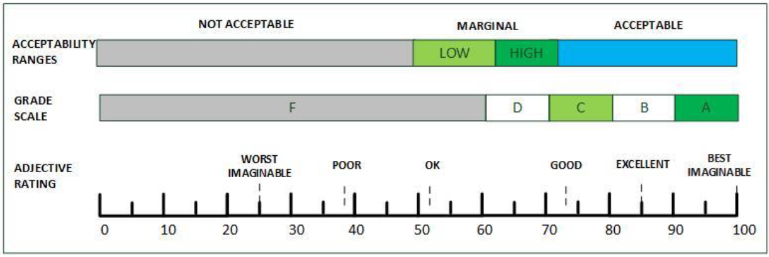
System usability scale
Skor SUS | Nilai | Sifat Nilai
>80.3 | A | Sangat Baik
74 – 80.3 | B | Baik
68 - 74 | C | Oke
51 – 68 | D | Buruk
<51 | F | Sangat Buruk

Slide 21
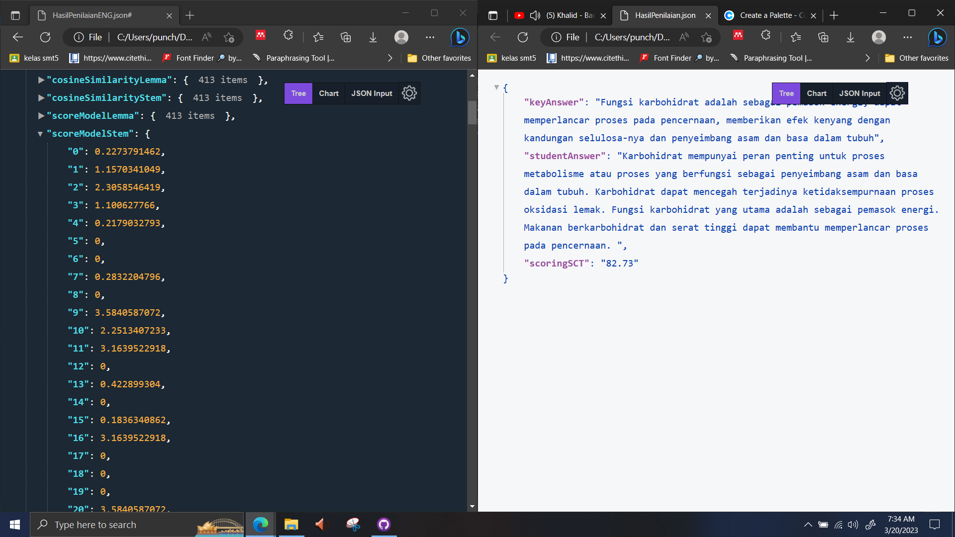
Model

